Slide 1

राष्ट्रिय जनगणना २०७८
सुपरिवेक्षक तालिम
भाद्र २७
सन्दर्भ सामाग्री
सुपरिवेक्षक पुस्तिकाको पेज ४४ देखि ५५ सम्म
घर तथा घरपरिवार सूचीकरण फारामः महल (८–२०)
जनगणना घर नम्बर लेख्ने तरिका
1

Slide 2
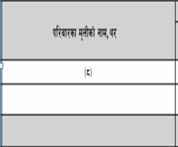
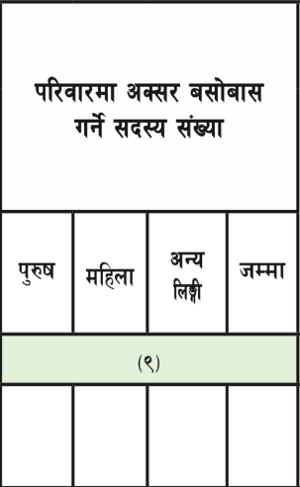
महल ८: परिवारमूलीको नाम र थर
यस महलमा परिवारमूलीको नाम र थर स्पष्ट लेख्नुपर्दछ ।
साधारणतया सूचिकरणमा लेखिएको परिवारमूली नै मुख्य प्रश्नावली भर्दा परिवारमूली हुने भएकोले यहाँ परिवारमूलीको नाम लेख्दा विचार गर्नुपर्दछ
महल ९: परिवारमा अक्सर बसोबास गर्ने सदस्य संख्या
(पुरुष, महिला र अन्य लिङ्गी)
परिवारमा अक्सर बसोवास गर्ने परिवारका सदस्यहरूका पुरूष, महिला, अन्य लिङ्गी र जम्मा संख्या यस महलमा उल्लेख गर्नुपर्दछ ।
परिवारका सदस्यहरुको गणना गर्दा अक्सर बसोबासको अवधारणा तथा परिभाषा बमोजिम गर्नुपर्दछ ।

Slide 3

महल ९: परिवारमा अक्सर बसोबास गर्ने सदस्य संख्या
(अन्य लिङ्गी)
अन्य लिङ्गी भन्नाले यौनिक तथा लैङ्गिक अल्पसंख्यक व्यक्ति भन्ने बुझ्नुपर्दछ।
यस अन्तर्गत महिला समलिङ्गी (Lesbian), पुरुष समलिङ्गी (Gay), द्विलिङ्गी (Bisexual), पारलिङ्गी (Transgender) र अन्तरलिङ्गी (Intersex) व्यक्तिहरु पर्दछन् ।
सुपरिवेक्षकले अन्य लिङ्गी व्यक्ति परिवारमा भए नभएको यकिन गर्नुपर्दछ ।
अन्य लिङ्गी सम्बन्धी विस्तृत विवरणका लागि सुपरिवेक्षक पुस्तिकाको पेज ४५ देखि ४७ सम्म अध्ययन गर्नुहोस्

Slide 4
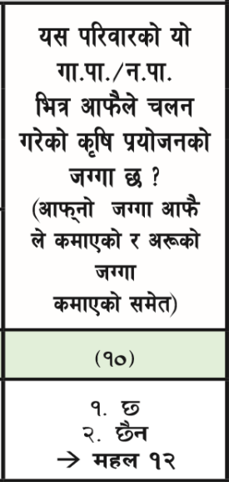
महल १०: यस परिवारको यो गा.पा./न.पा. भित्र आफैंले चलन गरेको कृषि प्रयोजनको जग्गा छ ?
(आफ्नो जग्गा आफैले कमाएको र अरूको जग्गा कमाएको समेत )
१. छ २. छैन महल १२
आफैले चलन गरेको कृषि प्रयोजनको जग्गा भन्नाले (खेतीपाती वा कृषि कार्यका लागि) आफैले उपभोग गरेको जग्गालाई बुझाउँछ ।
गणनाको दिन परिवारसँग यो गा.पा./न.पा. भित्र आफैले कृषि प्रयोजनका लागि चलन गरेको कुनै जग्गा भए १ मा गोलो घेरा लगाइ महल ११ सोध्नुपर्छ ।
आफैले चलन गरेको जग्गा छैन भने २ मा गोलो घेरा लगार्इ महल १२ सोध्नुपर्छ ।
(क्रमशः)

Slide 5
महल १० को सन्दर्भमा कृषि कार्य भन्नाले निम्न कार्यहरूलाई बुझाउँछ ।
कृषिबाली उत्पादन | अन्नबाली (धान, गहुँ, मकै आदि), तरकारी (आलु, रायो, मूला, फर्सी, सिमी, बोडी, काउली, गोलभेडा आदि), फलफूल (सुन्तला, निबुवा, आँप, केरा, अम्बा, मेवा, किवी, आदि) कोसे÷दाल बाली (मास, भटमास, मुसुरो, चना, केराउ आदि) तेल बाली (तोरी, तिल, आलस आदि) र अन्य बाली (उखु, सनपाट, सुर्ती, अलैँची आदि) उत्पादन।
पशुपालन | दूध, ऊन, मासु उत्पादनका लागि पालन गरिएका पशु (गाई, भैँसी, भेडा, बाख्रा, सुँगुर, खरायो आदि)
पन्छीपालन | मासु, अण्डा आदि उत्पादनको दृष्टिले पालन गरिएका पन्छी (कुखुरा, हाँस, परेवा आदि)
अन्य कृषि कार्य | घाँसका रूख र बनबनेलो लगाउने, चरनको, माछापालन, मौरीपालन, रेशमखेती, पुष्पखेती, च्याउखेती, जडिबुटी जस्ता कृषि कार्यहरू

Slide 6
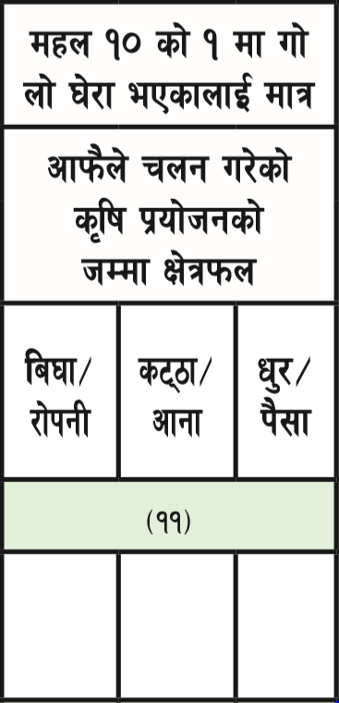
महल ११: आफैंले चलन गरेको कृषि प्रयोजनको जम्मा जग्गाको क्षेत्रफल
(महल १० को १ मा गोलो घेरा भएकालाई मात्र)
क्षेत्रफलको नापको एकाइ बिघा भएमा महल ११ मा विघा, कट्ठा र धुर मा क्षेत्रफल क्रमशः लेख्नुपर्दछ ।
क्षेत्रफलको नापको एकाइ रोपनी भएमा महल ११ मा रोपनी, आना र पैसा मा क्षेत्रफल क्रमशः लेख्नुपर्दछ ।
क्षेत्रफलको एकाइ यस फारामको माथिपट्टी दाँयामा लेखिए अनुसार हुनुपर्दछ ।
कुनै महलमा क्षेत्रफल नभएमा ० लेख्नुपर्दछ ।
नोटः क्षेत्रफल एकाइ रूपान्तरण गर्नुपर्ने भएमा सो सम्बन्धी सुपरिवेक्षक पुस्तिका पेज ४८ हेर्नुहोला ।
क्रमशः

Slide 7
महल ११ मा आफैले चलन गरेको कृषि प्रयोजनका जग्गाको जम्मा क्षेत्रफल निकाल्न निम्न चार कुरामा ध्यान दिनुपर्छ ।
आफ्नो जग्गा आफैंले चलन गरेको भए चलनमा समावेश गर्नुपर्छ ।
अरूको जग्गा आफूले जुनसुकै शर्तमा चलन गरेको भए पनि चलनमा समावेश गर्नुपर्छ ।
कृषि प्रयोजनका लागि आफैले चलन गरेको आफ्नो वा अरूको जग्गा परिवार बसेको गाउँपालिका/नगरपालिकाको एकै वडामा वा छुट्टाछुट्टै वडाहरूमा, एकै ठाउँमा वा छुट्टाछुट्टै ठाउँमा छरिएर रहेको हुनसक्दछ ।
तर आफ्नो जग्गा अरूलाई जुनसुकै शर्तमा चलन गर्न दिएको भए चलनमा समावेश गर्नुहुँदैन ।
(क्रमसः)

Slide 8
आफैंले चलन गरेको कृषि प्रयोजनको जम्मा जग्गाको क्षेत्रफल निकाल्ने उदाहरण
उदाहरण १: महल ११ प्रयोजनको लागि
एउटा परिवारको (कृषिको लागि चलन गरेको, गणनाको दिन कायम रहेको) जग्गा निम्नानुसार जम्मा ५ टुक्रा (कित्ता वा चक्ला) मा बाँडिएको छ । तीन कित्ता एउटा वडामा र दुई कित्ता अर्कै वडामा पर्दछन् । यी ५ कित्तामध्ये एक कित्ता जग्गा अरूलाई कमाउन दिएको रहेछ तर दुई कित्ता अरूको जग्गा यो परिवारले कमाएको रहेछ । त्यस ठाउँको क्षेत्रफल नाप्ने एकाइ रोपनी रहेछ भने परिवारले चलन गरेको जम्मा जग्गाको क्षेत्रफल तल दिइएअनुसार कायम हुन आउँछ ।
(क्रमशः)

Slide 9
आफैंले चलन गरेको कृषि प्रयोजनको जम्मा जग्गाको क्षेत्रफल
कित्ता नं. | जग्गाको क्षेत्रफल |  |  | कैफियत
 | रोपनी | आना | पैसा
१ | ० | ६ | २ | आफ्नो जग्गा आफैले कमाएको
२ | २ | ९ | ३ | आफ्नो जग्गा अरूलाई कमाउन दिएको (समावेश नगर्ने)
३ | ७ | ० | २ | आफ्नो जग्गा आफैले कमाएको
४ | १ | ९ | ० | अरूको जग्गा कूत तिर्ने गरी कमाएको
५ | ४ | १० | ३ | अरूको जग्गा कूत तिर्ने गरी कमाएको
परिवारले चलन गरेको | १३ | १० | ३ | परिवारले चलन गरेको जग्गाको जम्मा क्षेत्रफल (कित्ता नं. २ बाहेक)

Slide 10
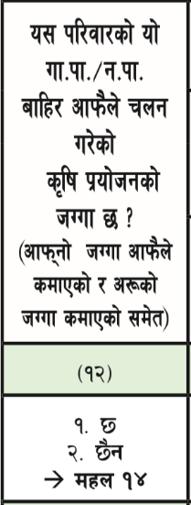
महल १२: यस परिवारको यो गा.पा./न.पा. बाहिर आफैंले चलन गरेको कृषि प्रयोजनको जग्गा छ ?
(आफ्नो जग्गा आफैंले कमाएको र अरूको जग्गा कमाएको समेत)
१. छ २. छैन महल १४
यस परिवारले यस गाउँपालिका/नगरपालिका बाहेक अर्को गाउँपालिका वा नगरपालिकामा आफैले कृषि प्रयोजनका लागि चलन गरेको जग्गा (आफ्नो र अरूको कमाएको समेत) छ छैन यकिन गरी छ भने १ मा गोलो घेरा लगाई महल १३ भर्नु पर्दछ र छैन भने २ मा गोलो घेरा लगाई महल १४ देखि भर्नु पर्दछ ।

Slide 11
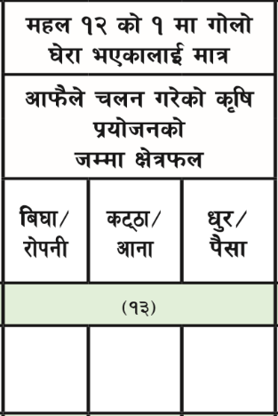
महल १३: आफैले चलन गरेको कृषि प्रयोगको जम्मा क्षेत्रफल
(महल १२ को १ मा गोलो घेरा भएकालाई मात्र )
परिवारले यस गाउँपालिका वा नगरपालिका बाहेक अर्को गाउँपालिका वा नगरपालिका वा अर्को जिल्लामा आफैले कृषि प्रयोगका लागि चलन गरेको जग्गा (आफ्नो र अरूको कमाएको समेत) जम्मा क्षेत्रफल यस महलमा उल्लेख गर्नुपर्दछ ।
क्षेत्रफलको नापको एकाइ फरक आएमा महल ११ मा रहेको एकाइमा परिवर्तन गरी लेख्नुपर्दछ ।

Slide 12
महल १४: यस परिवारमा कृषि प्रयोजनका लागि पालेका पशुपन्छी छन् ?
१. छन्
२. छैनन् महल १७
कृषि प्रयोजनका लागि पालेका पशुपन्छी भन्नाले कृषि कार्यको लागि र कृषि व्यवसायका लागि परिवारले पालेका चौपाया वा पन्छी वा दुवैलाई बुझाउँछ ।जस्तैः पशुहरूमा गाई, गोरू, याक, चौँरी, राँगो, भैसी, बाख्रा, च्याङ्ग्रा, भेडा, भेडी, सुँगुर, बङ्गुर, खरायो आदि पर्दछन् । पन्छीहरूमा कुखुरा, हाँस, परेवा, तित्रा, च्याखुरा आदि पर्दछन् ।
कृषि प्रयोजनका लागि पालेका पशुपन्छी आफ्नो स्वामित्व र आफैले पालेको अरुको स्वामित्वको समेत पर्दछ ।
परिवारले कृषि प्रयोजन अन्तर्गत घरायसी वा व्यवसायिक रुपमा जतिसुकै संख्यामा पालेका पशुपन्छी भएपनि गणना गर्नुपर्दछ ।
घरको शोभाको लागि पालिएका कुकुर, बिरालो, खरायो आदि यसमा समावेश गर्नुपर्दैन ।
(क्रमशः)

Slide 13
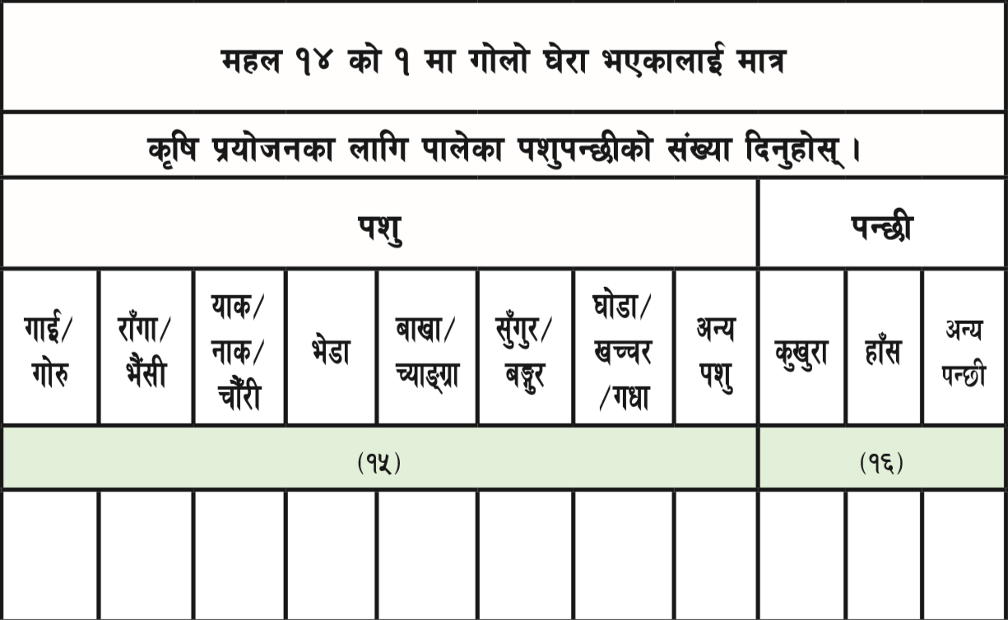
महल १५–१६: कृषि प्रयोजनका लागि पालेका पशु र पन्छीको संख्या दिनुहोस् ।
(महल १४ को १ मा गोलो घेरा भएकालाई मात्र)
नोटः संख्या उल्लेख गर्दा गणना भएको दिनको आधार लिनुपर्दछ ।
कुनै पशुपन्छी नभएमा ड्यास तान्नुपर्दछ ।
(क्रमशः)

Slide 14
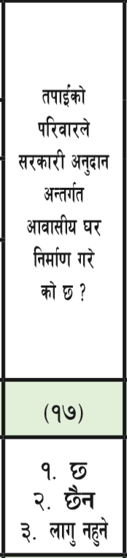
महल १७: तपाईंको परिवारले सरकारी अनुदान अन्तर्गत
आवासीय घर निर्माण गरेको छ ?
सरकारी अनुदान अन्तर्गत भूकम्प पुननिर्माण कार्यक्रमबाट अनुदान लिएको, जनता आवास कार्यक्रम अन्तर्गत सरकारले घर निर्माण गरी प्रदान गरेको वा सरकारबाट कुनै किसिमको पूर्ण वा आंशिक सहयोग प्राप्त गरी आवासीय घर निर्माण गरेको पर्दछन् ।
कुनै परिवारले यस गणना क्षेत्र भन्दा अन्यत्र सरकारी अनुदानमा घर निर्माण गरेको र सम्बन्धित स्थानबाट विवरण संकलन हुने अवस्था नभएमा मात्र यसै परिवारबाट विवरण संकलन गर्नुपर्दछ । (विवरण नदोहोरिने र नछुट्ने यकिन गर्नुपर्दछ)
(क्रमशः)

Slide 15
महल १७: तपाईंको परिवारले सरकारी अनुदान अन्तर्गत
आवासीय घर निर्माण गरेको छ ?
सरकारी अनुदान भन्नाले संघीय, प्रदेश र स्थानीय सरकार र मातहतका कार्यालयहरुले पूर्ण वा आंशिकरुपमा प्रदान गरेको अनुदान सबै बुझ्नुपर्दछ ।
अन्य व्यक्ति वा संघ संस्थाले दिएको अनुदानबाट निर्माण गरेका घर यस अन्तर्गत पर्दैनन् ।
विदेशी परिवार, संस्थागत परिवार (जस्तैः बृद्धाश्रम, होस्टेल, ब्यारेक आदि) र शरणार्थी शिविर भन्दा बाहिर बसेका शरणार्थी परिवारलाई लागु नहुने अन्तर्गत कोड ३ मा गोलो लगाउनुपर्दछ ।
नोटः नागरिक आवास अन्तर्गत फुस (खर) को छानालाई जस्तापाताको छाना बनाउने र सामुहिक बसोबासको लागि बनाइएको आवास जस्तैः ज्येष्ठ नागरिक आवास तथा विपद् आवास यस अन्तर्गत पर्दैनन् ।

Slide 16

महल १८: तपाईको परिवारमा कति जना व्यक्तिको नाममा बैंक वा वित्तीय संस्थामा खाता छ ?
परिवारमा जम्मा कति जना व्यक्तिहरुको नाममा बैंक तथा वित्तीय संस्थामा खाता छ सोधी महिला तथा पुरुषको संख्या अलग अलग खुलाउनुपर्दछ ।
बैंक तथा वित्तीय संस्था अन्तर्गत बाणिज्य बैंक, विकास बैंक, फाईनान्स कम्पनी र लघुवित्त कम्पनीहरु पर्दछन् ।
बचत तथा ऋण सहकारी संस्थामा भएका खातालाई यसमा समावेश गर्नुहुदैन ।
संस्थागत परिवारको लागि समेत सो संस्थामा अक्सर बसोबास गर्ने सबै सदस्यहरुको आफ्नै नाममा बैंक खाता छ छैन सोधी महिला पुरुष अनुसार खाता हुनेको संख्या लेख्नुपर्दछ ।

Slide 17

महल १९: तपाईंको परिवारमा प्राविधिक तथा व्यावसायिक शिक्षा वा तालिम लिएका व्यक्ति कति जना छन् ?
प्राविधिक शिक्षा र व्यावसायिक तालिम कार्यक्रमहरु छोटो तथा लामो अवधि गरी दुई प्रकारका हुन्छन् ।
४० घण्टा देखि १६९६ घण्टा (एक वर्ष अवधि) सम्मका तालिमहरुलाई छोटो अवधिका तालिम र एसईई पश्चात १८ महिने प्रि डिप्लोमा र ३ वर्षे डिप्लोमा तथा प्रमाणपत्र तहका कार्यक्रमहरुलाई प्राविधिक तथा व्यावसायिक शिक्षा कार्यक्रम भनिन्छ ।
यी सबै व्यक्तिहरु यस अन्तर्गत पर्दछन् ।
कुनै एक व्यक्तिले एक भन्दा बढी क्षेत्रको प्राविधिक तथा व्यावसायिक तालिम लिएको भएपनि त्यस्तो व्यक्तिको तालिमको गणना गर्दा संख्या एक नै गणना हुन्छ ।
(क्रमशः)

Slide 18
महल १९: तपाईंको परिवारमा प्राविधिक तथा व्यावसायिक शिक्षा वा तालिम लिएका व्यक्ति कति जना छन् ?
नेपालमा प्राविधिक शिक्षा तथा व्यावसायिक तालिमको सञ्चालन मुख्यतः प्राविधिक शिक्षा तथा व्यावसायिक तालिम परिषद् (CTEVT) अन्तर्गतका शिक्षालय, तालिम केन्द्र र परिषद्बाट स्वीकृति लिई सञ्चालन भएका संस्थाहरुबाट हुने गर्दछ ।
यसका साथै शिक्षा, विज्ञान तथा प्रविधि मन्त्रालय, संस्कृति, पर्यटन तथा नागरिक उड्डयन मन्त्रालय, श्रम, रोजगार तथा सामाजिक सुरक्षा मन्त्रालय अन्तर्गतका व्यावसायिक तथा सीप विकास तालिम प्रतिष्ठान र घरेलु तथा साना उद्योग विकास समिति र कार्यालय मार्फत छोटा अवधिका सीपमूलक तालिमहरु सञ्चालन गरिदै आएको छ ।
(क्रमशः)

Slide 19

महल १९: तपाईंको परिवारमा प्राविधिक तथा व्यावसायिक शिक्षा वा तालिम लिएका व्यक्ति कति जना छन् ?
राष्ट्रिय तथा अन्तराष्ट्रिय विकास साझेदारी संस्थाहरु (NGO/INGO) बाट समेत छोटा अवधिका सीपमूलक तालिम सञ्चालन भएका हुन्छन् ।
यसैगरी वैदेशिक रोजगारमा गएका नेपाली युवाहरुले रोजगारीकै सिलसिलामा व्यावसायिक सीप हासिल गरी स्वदेशमै कामदार वा स्वरोजगारको रुपमा संलग्न रही आएका वा तालिम लिएर काम नगरेका पनि हुन सक्दछन् ।
व्यवसायिक शिक्षा तथा तालिम सम्बन्धी विस्तृत विवरणका लागि सुपरिवेक्षक पुस्तिका पेज ५२ र ५३ हेर्नुहोस् ।
(क्रमशः)

Slide 20
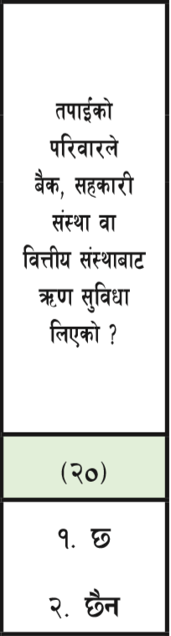
महल २०: तपाईंको परिवारले बैंक, सहकारी संस्था वा वित्तीय संस्थाबाट ऋण सुविधा लिएको छ ?
परिवारले जुनसुकै प्रयोगको लागि कुनै बैंक, सहकारी संस्था वा वित्तीय संस्थाबाट ऋण लिएको छ छैन निश्चित गरी यस महलमा लेख्नुपर्दछ ।
यहाँ बैंक भन्नाले सरकारी तथा निजी वाणिज्य बैंक र विकास बैंक, सहकारी संस्था भन्नाले बचत तथा ऋणको कारोबार गर्ने सहकारी संस्थाहरु र वित्तीय संस्था भन्नाले फाइनान्स कम्पनी र लघुवित्त कम्पनीहरु पर्दछन् ।
(क्रमसः)

Slide 21


महल २०: तपाईंको परिवारले बैंक, सहकारी संस्था वा वित्तीय संस्थाबाट ऋण सुविधा लिएको छ ?
परिवारले गणनाको दिनसम्म लिएको ऋण वा तिर्न बाँकी ऋण भए समेत यस अन्तर्गत पर्दछ ।
चुक्ता भइसकेको ऋण यसमा समाबेश गर्नुपर्दैन ।
परिवारले अन्य व्यक्ति वा कुनै समुहसँग लिएको ऋण यस अन्तर्गत उल्लेख गर्नुपर्दैन ।
संचयकोष, नागरिक लगानी कोष, गरिबी निवारण कोष जस्ता संस्थाबाट लिएको ऋण समेत समावेश गर्नुपर्दैन ।

Slide 22
जनगणना घर नम्बर लेख्ने तरिका
कम्तिमा एक परिवार बसोबास गरेको घरमा जनगणना घर नम्बर लेख्नुपर्दछ ।
सुपरिवेक्षकले घर तथा घरपरिवार सूचीकरण गर्ने क्रममा त्यस परिवारमा मुख्य प्रश्नावली भर्नको लागि जनगणना घर क्रमसंख्या र जनगणना परिवार क्रमसंख्या प्रष्टसँग देखिने गरी घरको दैलो वा मूलगेट वा भित्तामा मार्करले लेख्नुपर्दछ ।
जनगणना घर नम्बर गोलो घेरा भित्र जनगणना जनाउन “ज.” लेख्ने त्यसपछि सूचीकरण फारामको महल ६ को घर क्रमसंख्या लेख्ने र स्ल्यास गरी महल ७ को जनगणना परिवार क्रमसंख्या लेख्नुपर्दछ ।
एउटै घरमा दुर्इ वा दुर्इ भन्दा बढी परिवारहरू बसेका रहेछन् भने परिवार क्रमसंख्या लेख्दा कमा (,) ले छुट्याएर लेख्नुपर्दछ ।
(क्रमशः)

Slide 23
जनगणना घर नम्बर लेख्ने तरिकाः उदाहरण
राम बहादुर थापाको जनगणना घर क्रमसंख्या १ हो र उनको घरमा एउटा परिवार मात्र बस्दछ भने उनको घरमा नम्बर देहाय बमोजिम लेख्नुपर्दछ ।
ज. १/१
सिता प्रसार्इको जनगणना घर क्रमसंख्या २ हो र उनको घरमा ३ परिवार बस्दछन् भने उनको घरमा नम्बर देहाय बमोजिम लेख्नुपर्दछ ।
ज. २/२,३,४
ज. २/२–४
अथवा

Slide 24

घर तथा घरपरिवार सूचीकरण फाराम सम्बन्धी विवरण सङ्कलन गर्दा थप स्पष्ट हुनु पर्ने केही बिषयहरू
24

Slide 25
कुनै गणना क्षेत्रमा गणनाको समयमा अनुमान गरिएको भन्दा निकै धेरै परिवार भेटिएमा सुपरिवेक्षकले स्थानीय जनगणना अधिकारीलाई सुचना दिने र स्थानीय जनगणना अधिकारीले अर्को थप सुपरिवेक्षकलाई छुट्टै सूचीकरण फारम उपलव्ध गराई कुनै पनि परिवार नदोहोरिने र नछुट्ने गरी गणना गर्ने व्यवस्था मिलाउनु पर्दछ भने क्रमसंख्या राख्दा दोस्रो सुपरिवेक्षकलाई १००१ देखि क्रमसंख्या राख्न लगाई सो स्थानको सुचीकरण समाप्त भए पछि क्रमसंख्या मिलाउनु पर्ने भएमा मिलाउनु पर्ने ।
संस्थागत परिवारहरूको सूचीकरण गर्दा सूचीकरण फारामको पहिलो बुकको अन्तिम पाना संस्थागत परिवारका लागि छुट्याउने र संस्थागत परिवारको क्रमसंख्या 9001 बाट शुरू गर्ने ।
यदि पहिलो बुकको अन्तिम पानाले अपुग भएमा दोश्रो बुकको अन्तिम पाना प्रयोग गर्ने ।
साथै, सो पानाको शिरानमा संस्थागत परिवार भनी ठुला अक्षरमा प्रष्ट लेख्ने ।
25

Slide 26
कुनै परिवार सीमापारी डेरा लिर्इ बस्ने तर नेपालका सरकारी कार्यालयमा काम गर्ने रहेछन् भने अनुपस्थित (विदेश गएका) मानी गणना गर्ने ।
शौचालय तथा स्नानघरलार्इ गणना नगर्ने । गोठको गणना गर्नु पर्दैन तर मानिस वसोवास गरेको गोठको गणना गर्नुपर्दछ ।
पशुपति नाथ, बौद्धनाथ, मस्जिद जस्ता मन्दिर, गुम्बा, मस्जिद संरचनाहरुलार्इ गणना नगर्ने तर उक्त स्थानमा परिवार अक्सर बसोबास गरेको अवस्थामा गणना गर्ने ।
एउटा परिवारको सदस्यहरु एउटै कम्पाउण्ड भित्र अलग अलग घर संरचनामा बस्ने गर्छन् भने सबै परिवार सदस्यहरुको कुनै मुख्य घरबाट वा परिवारमूली बस्ने घरबाट गणना गर्नुपर्छ । त्यो परिवारको गणना गरिएको घरको तला संख्या, बनेको बर्ष, बसोबास गर्ने परिवार संख्या, घरक्रम संख्या, जनगणना घरसंख्या आदि लेख्नुपर्दछ ।
26

Slide 27
सूचीकरणको क्रममा परिवार भेट भएन भने घर क्रमसंख्याको क्रमबद्धता नटुटाउने, परिवारको क्रमसंख्या पनि नटुटाउने, जनगणना घर क्रमसंख्या पनि नटुटाउने र सम्बन्धित परिवार भेट्न सकिने समयमा पुन गएर सबै विवरण पुरा गर्ने । सूचीकरण अवधिभर उक्त परिवार भेट हुन नसकेमा फोन मार्फत वा अन्य विधि भएमा सम्पर्क गरी विवरण लिने र कुनै पनि तरिकाले परिवार भेट गर्न नसकिएमा उपलब्ध हुने विवरणहरू नातेदार वा छिमेकीसँगबाट भए पनि संकलन गर्ने ।
27

Slide 28
घर खरिद गरेर वा कुनै प्रकारले उक्त घरमा बसेको परिवारलार्इ घरको निर्माण बर्ष थाहा नहुन सक्छ, यस्तो अवस्थामा अनुमानित वर्ष सोधेर लेख्ने वा छरछिमेकसँग सोधेर यकिन वा अनुमान गर्न सकिन्छ ।
सुचीकरण फाराममा घरको प्रयोग लेख्दा गणनाको दिनमा घर के प्रयोगमा छ सोही लेख्नुपर्दछ ।
सरकारी स्वामित्वको भवनमा कुनै परिवार बसोबास गरेको भए आवासिय कोड 1 लेख्ने
यदि उक्त घर सरकारी स्वामित्वको भै अधिकांस भाग सरकारी कार्यालयमा उपयोग भर्इ थोरै भागमात्र पारिवारले प्रयोग गरेको भए घरको प्रयोग सरकारी 3 राखी परिवारको विस्तृत विवरण संकलन गर्नुपर्दछ ।
28

Slide 29
व्यवसायिक प्रयोजनको होस्टेलको लागि व्यापार कोड 2 लेख्ने तथा शैक्षिक संस्थाका होस्टेल संस्थागत अन्तर्गत कोड 8 लेख्ने ।
संस्थागत परिवारको परिवारमूली उक्त संस्थाको मूख्य व्यवस्थापकलाई मान्ने ।
सरकारी अनुदानबाट आवासीय घर निर्माण गरेको विवरण सङ्कलन सम्बन्धमा गणना गर्न लागिएको परिवारको त्यस आवास बाहेक अन्यत्र बनेको आवास यो परिवारबाट गणना नगर्दा छुट हुने अवस्था छ भने मात्र यहाँबाट गणना गर्ने ।
पूर्ण वा आंशिकरुपमा सरकारी अनुदान प्राप्त गरी बनाएको घर हो भने सरकारी अनुदान मान्ने ।
व्यक्तिको संयुक्त बैंक खाता भएमा पनि भए सरह नै मान्ने ।तर संस्थागत खातालार्इ व्यक्तिको खाता भएको नमान्ने ।
मन्टेश्वरी तालिमलार्इ व्यवसायिक तालिम नमान्ने । सुपरिवेक्षक पुस्तिकाको पेज ५३ मा भएको उदाहरणबाट मन्टेश्वरी तालिम हटाउने ।
29

Slide 30
कक्षा मूल्याङ्कन
कक्षा कार्य तथा छलफल
आफ्नो परिवारको विवरण महल ८ देखि २० सम्म नमुना प्रश्नावलीमा भर्नुहोस् ।
विवरण भर्दा देखिएका समस्या केही भएमा छलफलका लागि पालैपालो राख्नुहोस् ।
आफैले चलन गरेको कृषि प्रयोजनको जग्गा भन्नाले के बुझिन्छ ?
परिवारले कृषि प्रयोजनको लागि चलन गरेको जग्गाको एकाइ फरक फरक भएमा के गर्नुपर्दछ ?
कुनै एक व्यावसायिक संस्थाले कुखुरा फर्म सञ्चालन गरेको छ भने उक्त विवरण लिनुपर्दछ कि पर्दैन ?
परिवारले सरकारी अनुदान अन्तर्गत आवासीय घर निर्माण अन्तर्गत कस्ता कस्ता घर निर्माण भन्ने बुझिन्छ?
(क्रमशः)

Slide 31
कक्षा मूल्याङ्कन
१. आफैले चलन गरेको कृषि प्रयोजनको जग्गा भन्नाले के बुझिन्छ ?
उत्तर: आफैले चलन गरेको कृषि प्रयोग को जग्गा भन्नाले (खेतीपाती वा कृषि कार्यका लागि आफैले उपभोग गरेको जग्गालाई बुझाउँछ । यस अन्तर्गत आफ्नो जग्गा आफैंले उपभोग गरेको र अरूको जग्गा आफूले उपभोग गरेको भए सोजग्गा समेत समावेश गर्नुपर्छ ।
२. परिवारले कृषि प्रयोजनको लागि चलन गरेको जग्गाको एकाइ फरकफरक भएमा के गर्नुपर्दछ ?
उत्तरः घरपरिवार सूचीकरण गर्न लागेको गा.पा./न.पा.मा जग्गाको नापका लागि प्रयोग भएको एकाई लेख्नुपर्दछ । यदि कुनै परिवारले चलन गरेको जग्गाको एकाई फरक भएमा वा दुबै एकाइका भएमा उक्त गा.पा./न.पा.मा प्रचलित एकाइमा परिवर्तन गरी लेख्नुपर्दछ । परिवारले यस गा.पा./न.पा. भन्दा बाहिर चलन गरेको जग्गाको एकाइ फरक बताउन सक्ने कुरामा ध्यान दिनुपर्दछ ।
(क्रमशः)

Slide 32
कक्षा मूल्याङ्कन
३. कुनै एक व्यावसायिक संस्थाले कुखुरा फर्म सञ्चालन गरेको छ भने उक्त विवरण लिनुपर्दछ कि पर्दैन ?
उत्तरः कुनै व्यावसायिक संस्थाले कुखुरा फर्म वा अन्य कुनै कृषि क्रियाकलाप सञ्चालन गरेको छ भने त्यसलाई समावेश गर्नुपर्दैन । तर कुनै एक परिवारले गरेको जतिसुकै ठूलो सानो व्यावसायिक कृषि क्रियाकलापको विवरण भने लिनुपर्दछ ।
४. परिवारले सरकारी अनुदान अन्तर्गत आवासीय घर निर्माण अन्तर्गत कस्ता कस्ता घर निर्माण भन्ने बुझिन्छ?
उत्तर: भूकम्प पुननिर्माण कार्यक्रमबाट अनुदान लिएको, जनता आवास कार्यक्रम अन्तर्गत सरकारले घर निर्माण गरी प्रदान गरेको वा सरकारबाट कुनै किसिमको पूर्ण वा आंशिक सहयोग प्राप्त गरी आवासीय घर निर्माण गरेको भन्ने बुझिन्छ।यस अन्तर्गत संघीय, प्रदेश र स्थानीय सरकार र मातहतका कार्यालयहरुले पूर्ण वा आंशिकरुपमा प्रदान गरेको अनुदान सबै पर्दछ ।
(क्रमसः)

Slide 33
सारांश तथा निष्कर्ष
१. परिवारमूलीको नाम र थर
२. परिवारमा अक्सर बसोबास गर्ने सदस्य संख्याः पुरूष, महिला, अन्य लिङ्गी
३. परिवार आफैंले चलन गरेको कृषि प्रयोजनको जग्गा र कृषि प्रयोजनको जम्मा जग्गाको क्षेत्रफल, कृषि प्रयोजनका लागि पालेका पशुपन्छी
४. सरकारी अनुदान अन्तर्गत आवासीय घर निर्माण, बैंक वा वित्तीय संस्थामा खाता, प्राविधिक तथा व्यावसायिक शिक्षा वा तालिम, बैंक, सहकारी संस्था वा वित्तीय संस्थाबाट ऋण सुविधा ।

Slide 34
विस्तृत जानकारीको सुपरिवेक्षक पुस्तिकाको पेज ४४ देखि ५४ सम्म
अध्ययन गर्नुहोस् ।
धन्यवाद!

